Slide 1
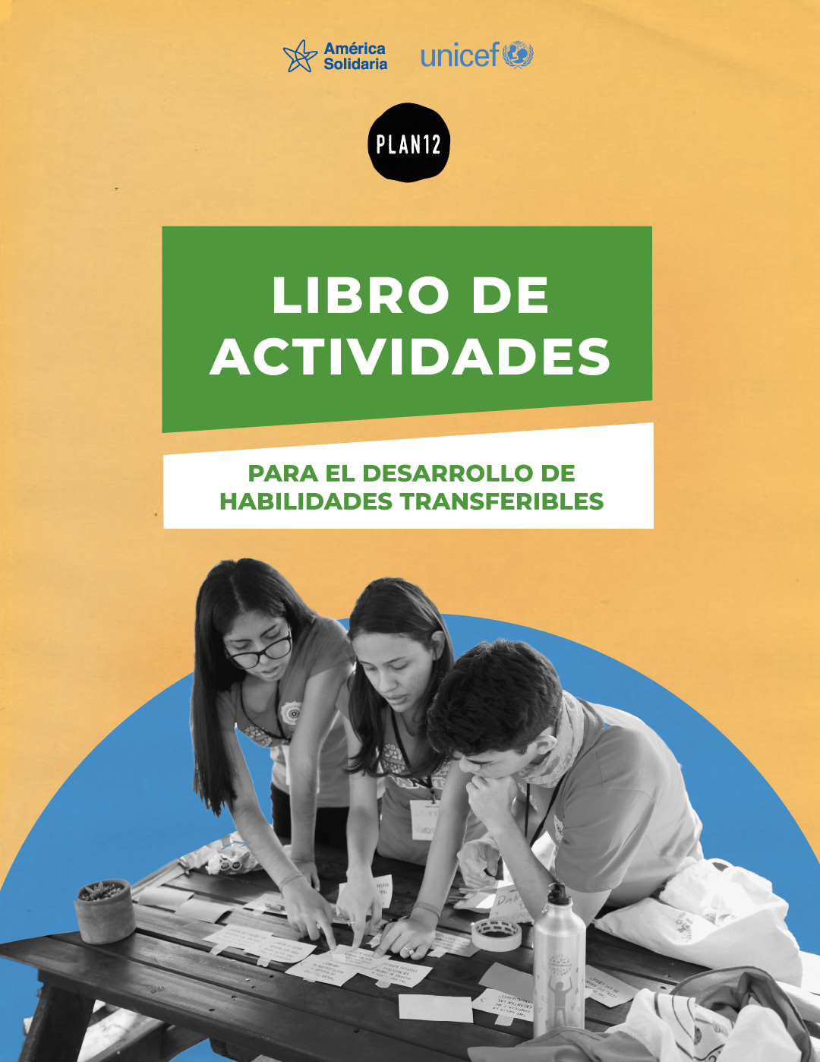




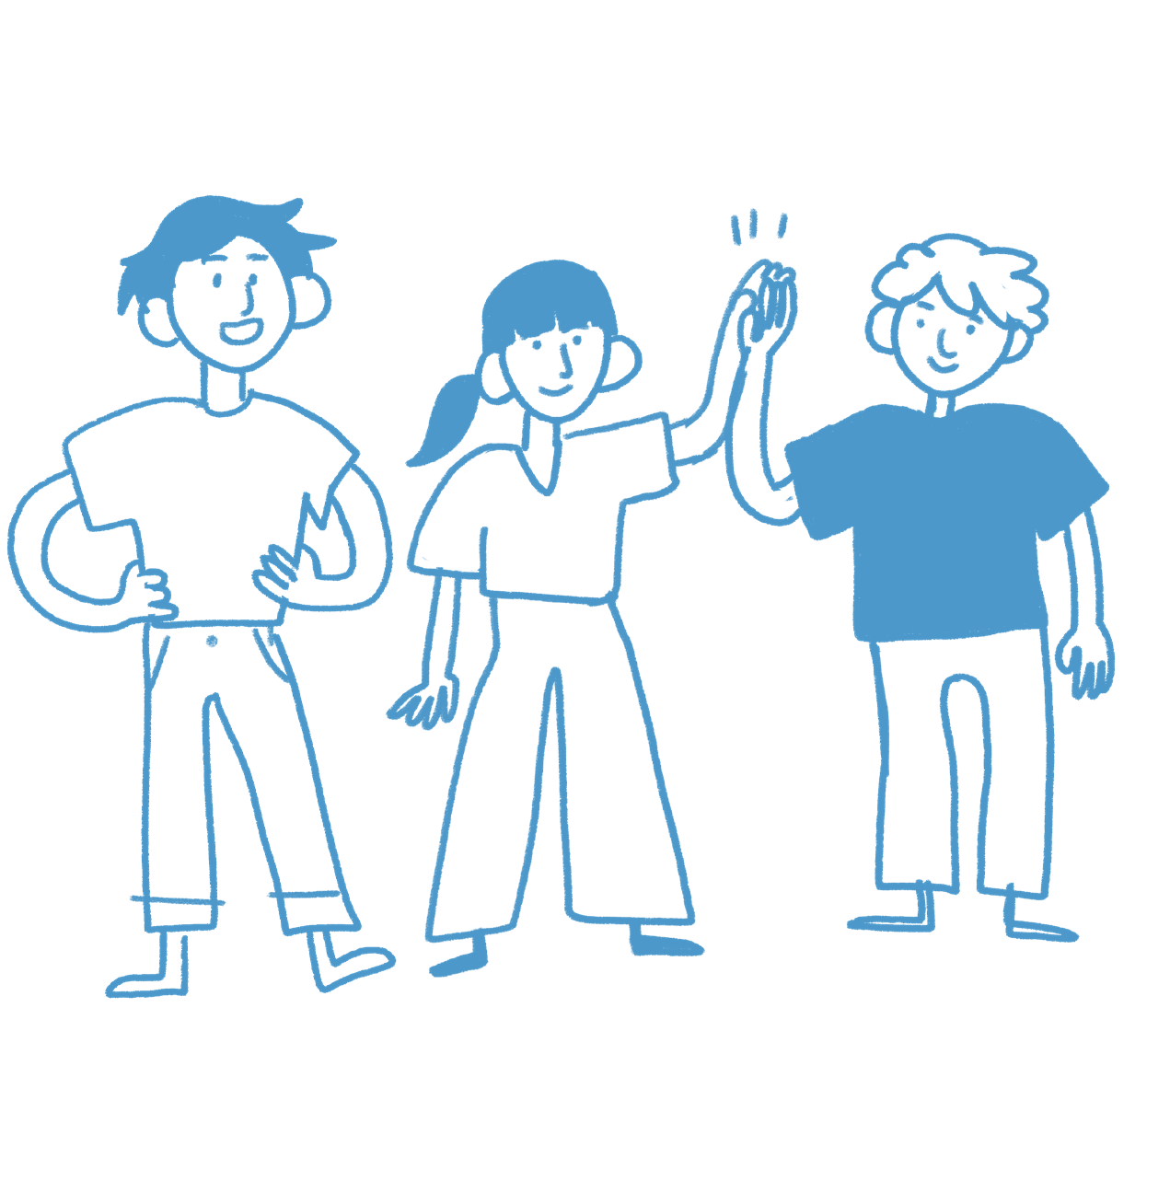









APRENDER PARA TRANFORMAR
ACTIVIDADES PARA CADA UNA DE LAS 12 HABILIDADES TRANSFERIBLES

Slide 2
ÍNDICE
El libro de actividades
Las habilidades transferibles
Actividades por habilidad transferible
    Creatividad
    Pensamiento crítico
    Resolución de problemas
    Cooperación
    Negociación
    Toma de decisiones
    Manejo de sí mismo/a
    Resiliencia
    Comunicación
    Respeto por la diversidad
    Empatía
    Participación

Slide 3
EL LIBRO DE ACTIVIDADES
¿Qué es el libro de actividades?
Es una guía instruccional con diversos recursos que permiten facilitar experiencias de juego y aprendizaje para potenciar el desarrollo de las habilidades transferibles con jóvenes y adolescentes.
¿A quién está dirigido el libro de actividades?
El libro de actividades está dirigido a todas las personas que trabajen o se relacionen con adolescentes o jóvenes, y quieran promover el desarrollo de sus habilidades. Es una invitación a facilitar un espacio para aprender jugando en grupo sobre las habilidades transferibles.
¿Cómo usar el libro de actividades?
El libro se organiza por las habilidades transferibles. Para cada habilidad se presenta una definición de ésta, preguntas reflexivas, el objetivo de la actividad, instrucciones paso a paso para realizarla y dos códigos QR, uno que conduce a escuchar un podcast sobre la habilidad y otro que lleva hacia una misión para practicar la habilidad en el contexto cotidiano.
Para aprovechar al máximo los recursos, te sugerimos que sigas el siguiente orden al facilitar la actividad:
Comenzar leyendo la definición de la habilidad
Introducir las preguntas reflexivas y activadoras de aprendizaje
Realizar la actividad
Revisar el podcast
Cerrar revisando las misiones, esta queda como tarea para la casa.
¿En qué consisten las actividades?
Consisten en experiencias lúdicas y de aprendizaje de 45 minutos de duración, que invitan a conocer y practicar las habilidades transferibles de manera grupal. Estas actividades se han diseñado para realizarse de manera presencial, sin embargo, son fácilmente adaptables para la modalidad virtual y pueden participar de 5 a 45 jóvenes y adolescentes.
¿Qué se necesita para implementar las actividades?
Necesitarás los materiales solicitados para cada actividad. Recuerda privilegiar lo que tengas a mano y preferir reciclados.
Acceso a internet para revisar los videopodcasts. Si no cuentas con internet en el lugar donde se realizará la actividad, los puedes descargar previamente.

Slide 4
Recomendaciones para facilitar las actividades
  Al inicio, da la bienvenida y comienza con una breve actividad rompehielo de 5 minutos. Una recomendación es hacer una ronda con la indicación “en pocas palabras ¿cómo llegas a esta actividad?” en donde cada participante comparte lo que quiera frente a esta pregunta: una emoción, un pensamiento, un suceso u otro.
  Todas las actividades son cooperativas, es decir, sin competencia y no se admitirán situaciones de discriminación y agresión.
  Considera tiempo para los comentarios y reflexiones espontáneas que vayan surgiendo.
  Utiliza todos tus recursos personales para darle un toque personal a las actividades.
  Promueve estrategias para la participación activa de los grupos, es decir, facilita el desarrollo de un clima de confianza, despierta el interés por el trabajo en grupo, ayuda a compartir los conocimientos, motiva y facilita la convivencia.

Slide 5
LAS HABILIDADES TRANSFERIBLES
Las habilidades transferibles o también conocidas como habilidades para la vida, son las destrezas que facilitan la adaptación y aproximación a los diferentes contextos de la vida. Estas permiten a las personas y en sus diversas etapas de desarrollo, responder a los desafíos propios en el mundo contemporáneo y del futuro.
Estas habilidades se desarrollan a lo largo de la vida, y potencialmente se pueden transferir entre diversos ámbitos dentro del mundo laboral, social, académico, etc. conectándose y reforzando otras habilidades. Por ejemplo, la cooperación es una habilidad de gran importancia para relacionarse con los vecinos o cuando necesitas sacar una tarea adelante en tu trabajo y también cuando te divides las responsabilidades en tu hogar. Se ocupan en muchos contextos y a lo largo de toda la vida.
De este modo, se entiende que ninguna es más importante que la otra, sino que en su conjunto posibilitan que niños, niñas, adolescentes y jóvenes se conviertan en aprendices ágiles y ciudadanos/as activos/as, para responder de manera pertinente a los desafíos del mundo actual.
Basado en el Marco Global de Habilidades Transferibles de UNICEF, se ha definido un conjunto de doce habilidades transferibles claves, en función de cuatro dimensiones centrales: La dimensión cognitiva (aprender a saber), incluye habilidades para el aprendizaje como creatividad, pensamiento crítico y resolución de problemas. La dimensión instrumental (aprender a hacer), incluye habilidades para la empleabilidad como cooperación, negociación y toma de decisiones. La dimensión individual (aprender a ser), incluye habilidades personales como manejo de sí mismo, resiliencia y comunicación. Finalmente, la dimensión social (aprender a vivir juntos), incluye habilidades para la ciudadanía activa como el respeto por la diversidad, empatía y participación.
El efectivo desarrollo de habilidades transferibles requiere de entornos de aprendizaje adecuados donde los y las adolescentes y jóvenes puedan sentirse física, social y emocionalmente seguros. Esto se puede lograr mediante buenas prácticas de comunicación, transparencia, equidad y participación.
Estas actividades surgen desde la convicción de que las y los adolescentes a lo largo de todo el mundo tienen grandes sueños y metas, y buscan la forma de actuar en la construcción de un mundo más sostenible. Por medio de este libro buscamos acompañarlos y acompañarlas en ese proceso, fortaleciendo sus habilidades transferibles para participar en su territorio.
Finalmente, desde un enfoque de participación y protagonismo adolescente, la figura del facilitador/a es un poco distinta a los modelos tradicionales, ya que no es la figura central o dirigente del proceso, sino que son los mismos/as adolescentes. Las y los facilitadores asumen un papel horizontal, de diálogo y aprendizaje conjunto y no imponen su forma o visión del mundo a las y los adolescentes, sino que acompañan y dan la libertad para que sean ellos/as los/as agentes de su propio aprendizaje.

Slide 6
